Slide 1
مكائن وآلات زراعية
عملي
المحاضرة الثامنة
اعداد
م.م مصطفى فاضل حسين

Slide 2
معدات مكافحة الادغال الزراعية :-
يعتبر رش المبيدات من الوسائل التي لايستغنى عنها وخاصة في حالة عدم امكان استخدام الوسائل الميكانيكية (الحراثة والعزق) , تقسم معدات مكافحة الافات الزراعية من حيث طبيعة المادة المراد استعمالها في المكافحة الى قسمين احداهما يقوم برش المحاليل وتدعى بالمرشات والاخر يقوم بتوزيع او نثر المساحيق وتدعى بالمعفرات.
العوامل المؤثرة على المكافحة :-
عمر النبات
كثافة المحصول
طبيعة ومدى انتشار الاصابة المرضية
نوع التربة
الظروف الجوية
وقت وطريقة المكافحة :
ان افضل وقت للمكافحة سواء كانت مرضية او لإبادة الادغال هو بداية اطوار المرض او نمو الدغل حيث يكونا حساسين للمكافحة وخاصةً اذا كانت الارض غير مزروعة ويمكن اجراء المكافحة بثلاث اوقات وهي :
قبل البذار - اثناء اوبعد البذار مباشرة - خلال فترة نمو المحصول

Slide 3
انواع المرشات :وتقسم المرشات بطرائق مختلفة فهي اما ان تقسم حسب:-
طريقة دفع السائل :وهي اما ان تكون هايدروليكية او هوائية .
طريقة الربط مع الساحبة : وهي اما ان تكون معلقة او مسحوبة .
الكيلة وتصريفها بالنسبة لوحدة المساحة : وهي اما ان تكون عالية او متوسطة او قليلة .
مصدر ادارة مضخة المرشة : وهي اما ان تكون بواسطة ماخذ القدرة بالساحبة اومحرك هيدروليكي او محرك خارجي .
الاغراض التي تستعمل من أجلها المرشة : وهي اما ان تكون خاصة بالاشجار او بالمحاصيل.
المرشة الهيدروليكية :-
وتتركب من خزان مبيد الذي يمتد اسفله خلاط يقوم بخلط مكونات المبيد باستمرار ومنع ترسبها ,كما تحتوي على مضخة تقوم بسحب المبيد من الخزان خلال انبوب السحب الممتد الى اسفل الخزان ودفعه في انبوب الدفع نحو حامل النافورات لتوزيعه الى النافورات ومن ثم الى الخارج علما ان عمود المضخة يدير عمود الخلاط, وتحتوي المرشة على مرشحات في منطقتي السحب والدفع لترشيح المبيد منعا لانسداد فوهات النافورات وتحتوي المرشة ايضا على مقاييس للضغط وعلى صمام امان حيث يقوم بفتح مجرى انبوب فرعي من انبوب الدفع عند زيادة الضغط عن الحد المعين .

Slide 4
وتستعمل في المرشات انواع مختلفة من المضخات ولكن اكثرها انتشارا ثلاث انواع هي :-
المضخة الترددية
المضخة الترسية
المضخة الحديلية
العوامل المؤثرة على كفاءة عملية المكافحة :-
1. موعد الرش
2. الضروف الجوية
3. فحوصات التشغيل وتشمل –مقياس الضغط -النافورات – مدى تطاير الراذاذ

Slide 5
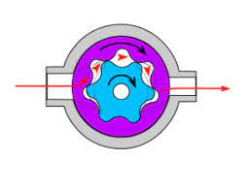
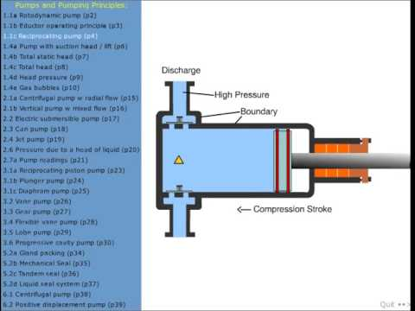
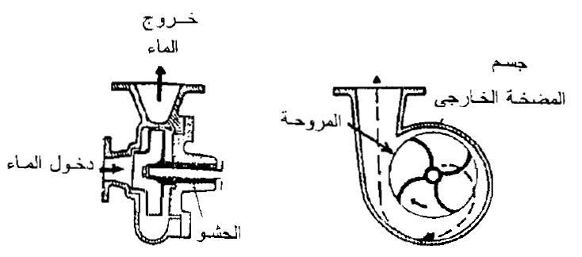
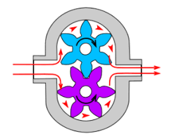
مضخة ترددية ترسية طاردة مركزية

Slide 6
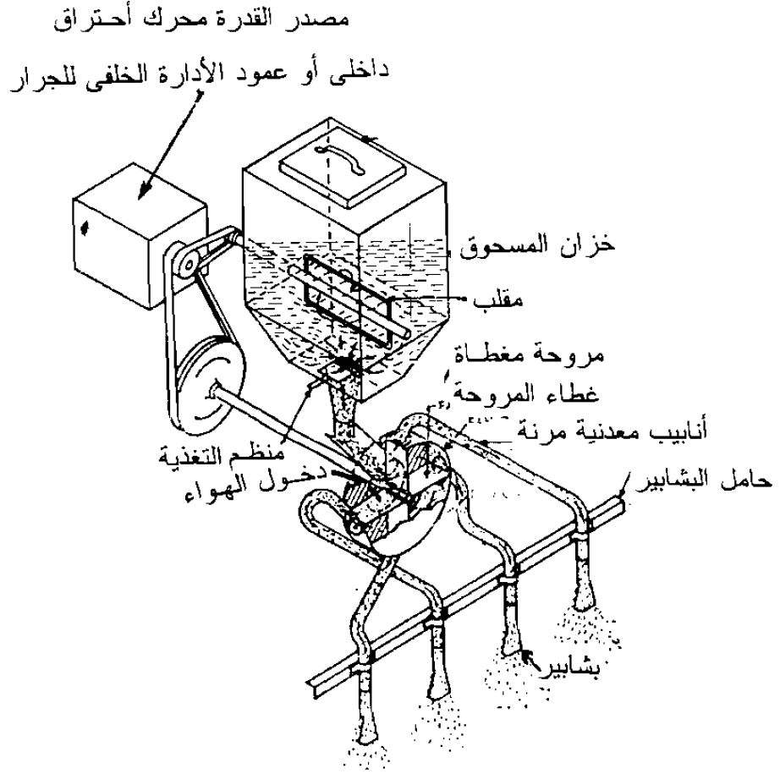
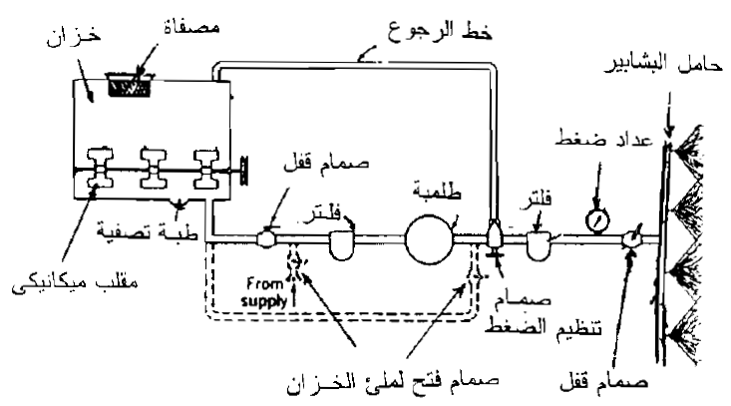
مرشة هيدروليكية معفرة

Slide 7
آلة العزق :-
العازقات الدورانية الجانبية:-
طريقة الربط :-تربط العازقة بساحبة نصفية الشاصي اوذاتية الحركة او يمكن ربط العازقة خلف الساحبة بشكل مركزي اويمكن ان يكون الربط منحرف بحيث يسهل استخدامه في حقول البساتين والخضر والحدائق وذلك للقضاء على الادغال الحولية والمعمرة ولتنظيم عمل هذه العازقات يجب ربط الالة بالساحبة عبر اذرع الشبك السفلية ومن ثم شبك الذراع العلوي الذي يمكن تنظيمه بواسطة اللولب بعد ذلك تربط الالة بعمود ماخذ القدرة من خلال عمود جامع الحركة التلسكوبي بواسطة النهايتين المشقبيتين وبهدف المحافظة على اتزان الالة واجهزة القدرة في الساحبة ثم تشد السلاسل الجانبية للاذرع السفلى بحيث تعطي وضعاً مشدوداً اثناء الخفض او عندما تكون الالة في حالة عمل .
وتتوفر في السوق انواع مختلفة من المعزقات يمكن تصنيفها بشكل عام الى نوعين حسب شكلها او حسب المدى الفعال للقطع :-
  نوع كفي على شكل حرف (A) :يقوم بالعزق من الجانبين ويصلح للعزق البعيد عن خطوط النباتات .
  نوع لجهة واحدة على شكل حرف (L) :ويصلح للعزق القريب من خطوط النباتات .
وعند تنظيم مواضع المعزوقات لابد من تطبيق النقاط التالية :
ينظم وضع العازقات لتعمل بين خطوط النباتات على عمق كاف لقطع اية ادغال موجودة ولتفتيت سطح التربة العلوي.
معزقات الجهة الواحدة تحتاج الى تنظيم مواقعها .
ترتب المعازق احياناً بشكل مجاميع منفصلة تحوي زوجا من الاقراص وزوجا من معزقات الجانب الواحد لكل خط من خطوط الزراعة .
لضمان دقة عملية العزق بين خطوط النباتات يستحسن ان يكون عدد مجاميع العزق على هيكل التعليق مساوياً لعدد فجاجات الة الزراعة المستخدمة, وذلك لضمان توافق خطوط العزق والزراعة وخاصة في خطوط الزراعة المتجاورة .

Slide 8
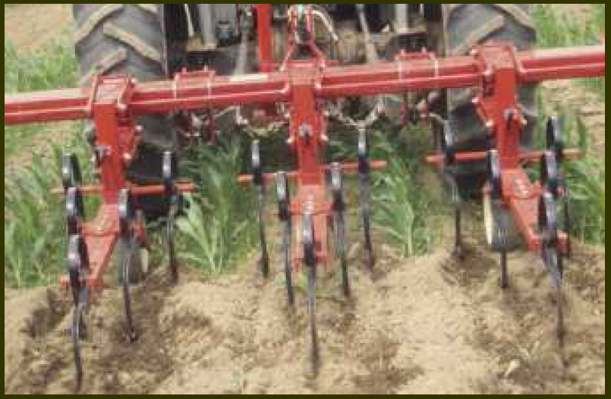
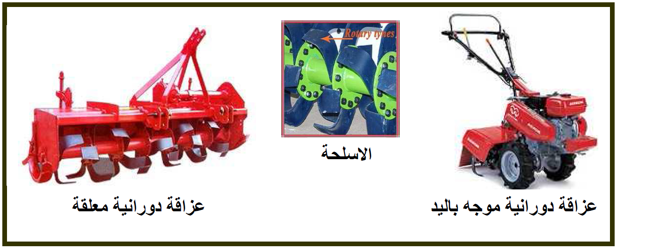
عازقة زاحفة عازقة دورانية

Slide 9
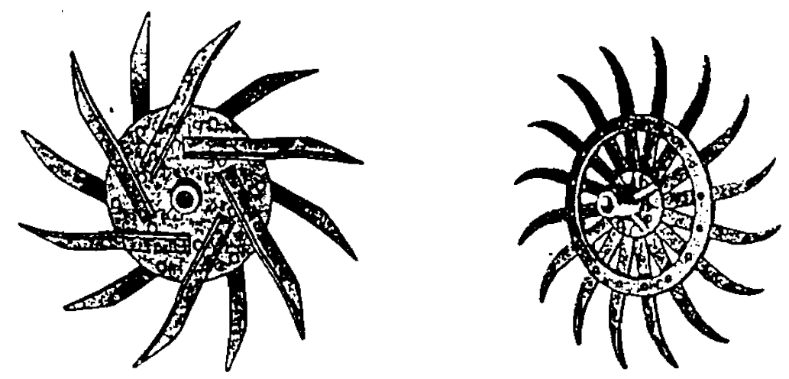
العازقة المشطية :-
لاتعتبر هذة الالة من الالات الشائعة الاستعمال الا انها مفيدة في بعض الترب ولمحاصيل معينة , وتتركب من عدد من الاسنان المرنة المتقاربة مع بعضها لتكون شبيهة باسنان المشط وتستعمل لعزق المحصول القائم في ادوارة الاولى ,اذ تعمل الحركة الاهتزازية البسيطة للاسنان على قلع الادغال في مراحل نموها الاولى دون ان تضر بالنباتات كثيراً وعليه فان انسب وقت لهذه المعزقة هو عند ثبات النبات في موضعه والادغال لازالة حساسة لعمليات الخرمشة والعزق .
فوائد عملية العزق :-
التخلص من الادغال النامية وسط حقول المحاصيل الاقتصادية .
تفكيك الطبقة السطحية للتربة وخاصة الترب الطينية التي تتشق شقوق غائرة .
زيادة تهوية التربة يساعد على نمو وانتشار المجموعة الجذرية و يساعد على زيادة شرب التربة للماء.
خلال عملية العزق الثانية والثالثة يجب القيام بعملية التصدير (الترتيب) ينتج عن ذلك زيادة تثبيت النبات بالتربة وانتشار المجموعة الجذرية افقياً.
يساعد على خلط الاسمدة الكيمياوية المضافة للتربة خلال مرحلة النمو الخضري .

Slide 10
الالات خدمة المحصول :-
القاصلات (المحشات):- ان العمل الرئيسي للمحشة هو قطع الجزء الخضري من محاصيل العلف مثل الجت والبرسيم وعلى ارتفاع يتراوح مابين (3-8) سم لضمان الحفاظ على سكاكين الالة من الحجارة وكتل الطين , واكثر المحشات المستخدمة هي من نوع المنجلي والتي تكون معلقة مباشرة و محمولة تماماً بالساحبة او تكون معلقة بالساحبة ومحمولة جزئياً على عجلة خلفية ان مصدر قدرة الالة هو عمود ماخذ القدرة (P.T.O) ماعدا الانواع القديمة حيث تعتمد حركة السكاكين الترددية على عمود مرفقي خاص ياخذ الحركة من العجلة عادة .
وهناك انواع مختلفة من المحشات ومنها :-
آ- القاصلة الترددية (المنجلية) :- واستخدمت هذه القاصلة منذ زمن قديم حيث كانت تجرها الحيوانات وتقاد اليه القطع فيها من العجلات الارضية وتطورت مع دخول الساحبة الى الحقول حيث اصبحت الة القطع تاخذ حركتها من عمود ماخذ القدرة , ويتم حصاد سيقان النباتات بين سكاكينها وعند تحرك هذه السكاكين حركة ترددية فانها تفصل هذه السيقان عن باقي النبات , وهناك عدة عوامل تتوقف عليها سرعة تحرك السكاكين فيها :-
1.درجة صلابة السيقان 2. قطر الساق
3. نسبة الرطوبة داخل الساق 4. عمر النبات
ان فكرة عمل هذه المحشة تشبة عملية قطع سيقان النبات بواسطة مقص اذ يقوم ذراع التوصيل المتردد من توصيله بعيدة عن المركز بتحريك سكين القطع بشكل ترددي داخل الاصابع الثابتة وتقوم الشفرات بقطع النباتات وحصدها .
وتتركب المحشة من الاجزاء التالية :-
1. الهيكل والعجلات 2.عمود التوصيل المرن (الصليب) 3.عمود توصيل الحركة للسكين
4. السكين المتحركة 5. قظيب المشط 6. الحذاء الداخلي والحذاء الخارجي 7. لوح الحصيد
8.عصا الحصيد

Slide 11
ب- القاصلة (المحشة ) القرصية :-
يحتوي هذا النوع من القاصلات على اربعة اقراص ذات اقطار صغيرة وكل قرص يحتوي على شفرتين يمكن عكس وضعيتها او استبدالها عند تآكل احداهما بسهولة ويجب فحص جميع السكاكين في اوقات متقاربة لانها تعمل على زيادة كفاءة القطع
ج- القاصلة (المحشة ) الاسطوانية :-
يحتاج هذا النوع من القاصلات الى قدرة عالية لادارة الاسطوانات وتتشابه في عملها مع القاصلة القرصية وتتكون من اسطوانتين ذات اقطار كبيرة وتدور بسرعة قليلة ان مصدر حركة هذه الاسطوانات تروس تستمد حركتها من احزمة او عمود يدور في اعلى الالة .ويوجد طبق اسفل كل اسطوانه يدور قرب الارض يحمل ثلاث سكاكين موزعة بالتساوي حول محيطه .
د- القاصلة (المحشة ) المضربية :-
هذا النوع من القاصلات يتم سحبها بقضيب الجر المثبت خلف الساحبة من الاسفل في حين ان الية القطع تستلم حركتها بواسطة عمود مأخذ القدرة في الساحبة والذي ينقل الحركة عن طريق مجموعة من التروس موضوعة في صندوق مغلق لتدير محورا اسطواني افقي دوار ويوجد عليه اربعة قضبان تعلق بها مطارق حرة الحركة والتي تاخذ وضعا عموديا على المحور الدوار بسبب القوة الطاردة المركزية .
الصيانة //
عند انتهاء الموسم يجب تنظيف الالة من بقايا المحاصيل وكذلك اصلاح الالة او تبديل زيت صندوق السرعة والتخزين في المكان المناسب .

Slide 12
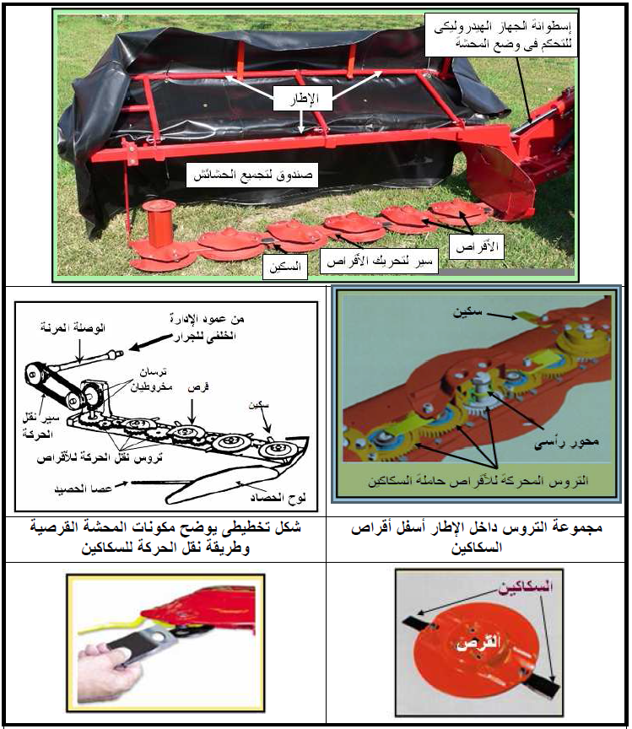
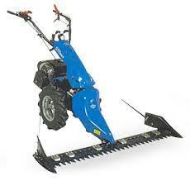
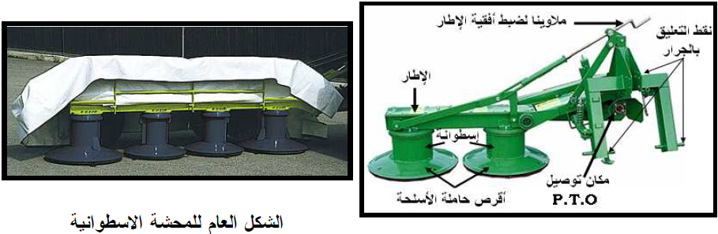
محشة اسطوانية محشة ترددية محشة قرصية

Slide 13
الات حصاد الاعلاف الخضراء :-
يمكن تقسيمها الى ما ياتي :-
الحاصدة مفردة القطع :-
وتتكون من عمود دوار يحمل عددا من السكاكين المضربية على شكل حرف (L) تتصل باذرع ثابتة تدور عن طريق عمود ماخذ القدرة فتدفع السكاكين الى الخارج بفعل قوة الطرد المركزي لتحصر المحصول بينها وبين السكاكين فيقطع ويقوم بتيار هوائي بدفع الناتج خلال خرطوم التصريف , ويمكن ان يندفع المحصول المقطوع الى عربات مربوطة للخلف ويمكن تحريك الخرطوم يمينا او يسارا اما مصدر القدرة فهو من عمود ماخذ القدرة .
2- الحاصدة مزدوجة القطع :-
وهي تشبه النوع الأول فبالإضافة الى القطع الأول ينتقل المحصول المقطوع الى بواسطة اسطوانة حلزونية الى دولاب طيار يحتوي ثلاث شفرات وتعمل هذه الشفرات مع لوح قص ثابته على تقطيع العلف الى أطوال اقصر من (6سم) تقريبا, ويزود الدولاب الطيار بزعانف تعمل على دفع العلف بواسطة تيار هوائي متولد منها .
3- حاصدات القطع النهائي الصغر :-
هذا النوع من المعدات يتم التقاط الحصيد بواسطة المراوح ليندفع نحو بريمة (اسطوانة حلزونية) ومن ثم الى اربعة حادلات تعمل على ضغط المحصول نحو اسطوانة دوارة تحمل (5-6) شفرات لتعمل على تقطيع المحصول فوق سكينة قص ثابتة ويعمل تيارا الهواء المتكون من حركة سكاكين الاسطوانة برفع المحصول خلال خرطوم التصريف .

Slide 14
اهـــميــــة الحصاد الميكانيكي :-
  تقليل الايدي العاملة وبالتالي تقليل كلفة الانتاج.
  ان الحصاد الميكانيكي قد يتغلب على مشكلة توفير العمال في موسم الحصاد .
  التخلص من المخاطر والمصاعب والتي تواجه العامل اثناء الحصاد اليدوي.
  باستخدام الحصاد الميكانيكي يجعل الفلاح يتوسع في الزراعة نظرا لمتطلبات الصناعة .
  يساعد على جني المحصول في الوقت المناسب قبل ان تتلف الثمار بسبب عبور مرحلة النضج.
  هناك بعض ماكنات الحصاد التي تكمل عمليات الحصاد مثل عمليات الفرز والتدريج وتنظيف والتعبئة وبالتالي يتخلص المزارع من هذه العمليات.

Slide 15
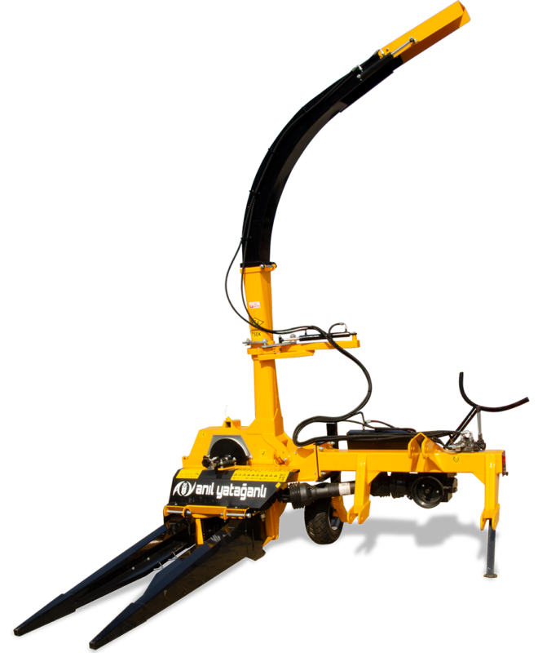
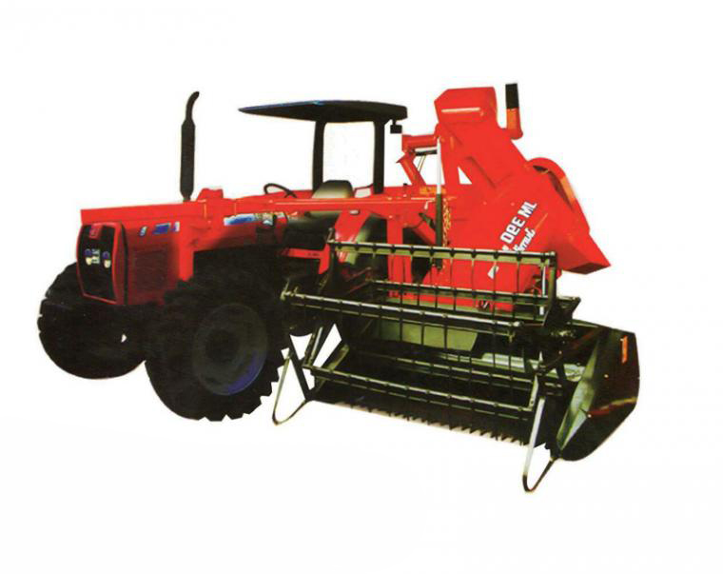

Slide 16
الحـــاصدة :-
تتكون من الوحات التالية بالترتيب حسب توالي عملها :-
1)وحدة القطع // وتتكون من القاطع ومضرب الظم (المرواح) ولوحي تحديد الحصيد.
2)وحدة النقل // وتتكون من المنضدة ,البريمة ,الناقل ومضرب تغذية مجموعة الدياس .
3)وحدة الدياس // وتتكون من اسطوانة الدياس والمقعر.
4)وحدة التذرية // وتتكون من اناء الحبوب ومضرب التبن وممشى التبن (هزاز التبن) .
5)وحدة التنظيف // وتتكون من هزاز الحبوب والغرابيل والمروحة.
6)وحدة التعبئة او التدريج والتعبئة // وتتكون من ناقل الحبوب ,ناقل الكزرة , خزان الحبوب .مع ناقلة التصريف او يستعاض عن الخزان والناقلة بمدرجة للحبوب مع نظام للتعبئة بالاكياس.
مكونات وحدة القطع :-
أ. القاطع :- يتكون من لوح فولاذي يختلف باختلاف العرض الشغال للحاصدة وظيفته قطع سويقات المحصول وذلك بحصرها بين جزئيه الثابت المتمثل بالاصابع والمتحرك المتمثل بالسكين ويتكون القاطع من الاجزاء التالية :-
1.الاصابع 2.السكين 3.الواح التحميل 4.ماسكات السكين
ب. لوحي تحديد الحصيد :- يوجد على جانبي القاطع لوحان كل منها عبارة عن لوح عمودي على الارض مدبب الطرف الامامي وتكون المسافة بين مقدمتا الطرفين المدببين اكبر من مؤخرة الوحين عند موضع السكين ,وفائدة اللوحين لتحديد عرض القطع وجمع المحصول .
ج.مضرب الضم (المرواح) :- يقع فوق السكين ويتكون من قرصين كل منهما سداسي الاضلاع .
د. منضدة التغذية و البريمة :- ويطلق عليها في العراق بالطبلة وهي الامتداد الخلفي للقاطع ويسقط عليه المحصول الذي جرى قطعه بالسكين وعلة وجودها في هذا المكان :-
وذلك لان المحصول المقطوع يكون على الطبلة أي ان الطبلة هي الامتداد خلف القاطع وبما ان شكلها نصف اسطواني وتحوي الجزء السفلي من البريمة وذلك حتى يتم جمع المحصول الموجود على الطبلة بواسطة زعانف البريمة نحو الوسط لكي تدفع بواسطة اصابع البريمة نحو الناقلة.

Slide 17
وحدة القطع

Slide 18
وحدة النقل :-
تقوم بنقل المحصول المستلم من اصابع الضم في البريمة نحو الخلف والى الاعلى وتتكون من زوجين من العجلات النجمية زوج في الاعلى وزوج في الاسفل .
مضرب تغذية مجموعة الدياس يوجد هذا المضرب بين مؤخرة الناقلة ومقدمة وحدة الدياس ويدور بنفس اتجاه دوران الناقلة او اسطوانة الدياسة.
وحدة الدياسة :-
وهي الجزء الحيوي في الحاصدة ويتكون من جزئين هما اسطوانة الدياسة والتي يطلق عليها محلياً ب(درام) لانها تشبة الطبل , والجزء الاخر هو المقعر او الصدر ,تقوم وحدة الدياسة بوظفتين
اولهما : استخلاص الحبوب من السنابل وثانيهما : فصل الحبوب عن القش
تتكون اسطوانة الدياسة من مجموعة من القضبان الحديدية المبردية المظهر غالبا موضوعة لتعطي الشكل الاسطواني وتدور هذه الاسطوانة بسرعة عالية .
اما المقعر فيتكون من قضبان حديدية مشبكة وثابتة تحيط بالنصف السفلي لاسطوانة الدياسة .
مضرب التبن : وهو شبية بمضرب التغذية الا انه يقع خلف وحدة الدياسة وموقعه مرتفع قليلاً فوق محور اسطوانة الدياسة ومهمته السيطرة على التبن المرفوع من وحدة الدياسة ودفعه الى الاسفل نحو ممشى التبن الهزاز وبدون هذا المضرب فان التبن يندفع الى الخلف نحو مؤخرة ممشى التبن بدون ان يحصل له تفكيك كامل .وعلة موقع مضرب التبن هو / وذلك حتى يتم دفع التبن نحو ممشى التبن بانسيابية وعدم التفاف التبن نحو اسطوانة الدياس , وان عدم وجود مظرب التبن يؤدي انتقال التبن الى مؤخرة ممشى التبن الامر الذي يؤدي الى نزول الحبوب والكزرة .

Slide 19
وحدة الدياسة

Slide 20
ممشى التبن : ان بعض الحبوب التي جرى فصلها في وحدة الدياسة تفلت من المرور خلال المشبك بل تستمر مع التبن الى الخلف . لغرض اعادة هذه الحبوب مع الحبوب النازله خلال المشبك , تمرر الحبوب المغلفة بالتبن على ممشى التبن الهزاز الذي يتحرك حركة ترددية او اهتزازية ويكون هذا الممشى اما من قطعة واحدة عريضة ومثقبة او من عدة قطع ضيقة مثقبة وفي كلتا الحالتين يكون سطح الممشى مدرجا ومنشاري الملمس
اناء الحبوب :-هو عبارة عن لوح او صينية توجد اسفل المقعر واسفل الجزء الامامي لممشى التبن فائدته /استلام الحبوب التي جرى فصلها ويكون الاناء اما ثابتا وعندها يكون منحدرا نحو الاسفل ليساعد هذا الانحدار في انتقال البذور من الاعلى الى الاسفل بواسطة الجذب الارضي .
الغربال العلوي (الهزاز): وهو عبارة عن صينية تتحرك حركة ترددية تمتد من مؤخرة اناء الحبوب والى الخلف ويتكون الغربال العلوي من مجموعة من الصفائح العرضية موضوعة الواحدة جنب الاخرى مع ترك فراغ بين الصفيحتين المتجاورتين تسمح لنزول البذور الاجزاء الاصغر منها كالتبن الناعم والغبار وكسر الحبوب بينما لايسمح للكزرة بالنزول .
الغربال السفلي غربال التنظيف : يقع هذا الغربال اسفل الغربال العلوي ووظيفته تنظيف الحبوب بشكل افضل , وتكون فتحته اصغر من الغربال العلوي .
مروحة التنظيف : توجد مروحة التنظيف في الغالب اسفل موقع وحدة الدياسة وفتحة تصريف الهواء فيها تكون بنفس عرض الغرابيل وموجهة نحوها لغرض طرد الغبار والقش الناعم الى الخلف .

Slide 21
ممشى التبن وحدة التنظيف

Slide 22
مجمع الحبوب والناقلة :يقع اسفل الغربال السفلي مباشرة وعلى شكل مسطحين منحدري الجانب نحو الوسط وعند التقاء السطحين بامتداد عرض الغربال السفلي توجد بريمة تقوم بنقل البذور من جميع عرض المجمع الى احد الجانبين حيث توجد ناقلة لرفع الحبوب الى الاعلى نحو خزان الحبوب.
الناقلة / تقوم الناقلة بنقل المحصول المستلم من اصابع الضم في البريمة نحو الخلف والاعلى وتتكون من زوجين من العجلات النجمية زوج في الأعلى وزوج في الأسفل وترتبط العجلة النجمية العلوية لاحدى الجهتين بمثيلتها السفلية بواسطة سلسلة فتكونان سلسلتين على جانبي عرض الناقلة .
مضرب تغذية مجموعة الدياسة : يوجد هذا المضرب بين مؤخرة الناقلة ومقدمة وحدة الدياسة وفائدتها الاسراع في انسياب المحصول الى وحدة الدياسة وتعديل اختلافات كميات المحصول المناسبة
مجمع وناقلة الكزرة :تقوم هذه الناقلة باعادة الكزرة الى وحدة الدياسة لاعادة دراستها وتزداد اهمية مجموعة اعادة الكزرة في الحالات التي تختنق فيها الغرابيل نتيجة اما لصغر فتحاتها او لعدم جفاف المحصول لدرجة تكفي لفصل الحبوب عن القش .
وحدة تفريغ الحبوب : يوجد نظامان لتفريغ الحبوب اما ان تنقل الحبوب الى مجموعة التكييس او الى الخزان .ففي النظام الاول تتكون مجموعة التكييس في الغالب من اسطوانة مثقبة السطح بثقوب تختلف في قطرها لكل جزء من اجزاءها اذ تكون الثقوب في الجزء الاول صغيرة وتزداد اقطار الثقوب في الاجزاء الاخرى كلما اتجهت نحو المؤخرة ويوجد اسفل جزء فتحة يوضع فيها كيس يمسك بعتلة خاصة ولكل فتحة بوابة يمكن فتحها او غلقها.وفي وسط الاسطوانة يوجد عمود يحمل عددا من الزعانف او الريش تقوم بتقليب البذور ونقلها من موضع استلامها نحو نهاية الاسطوانة .

Slide 23
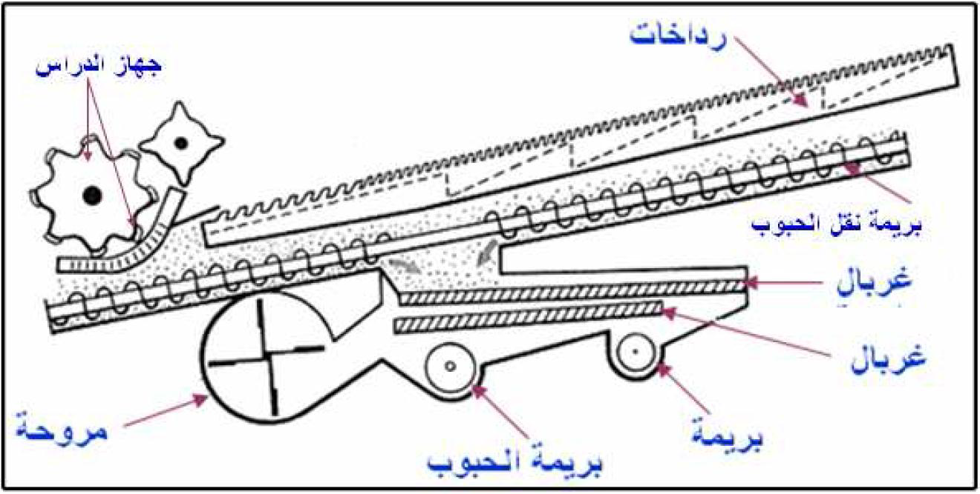

Slide 24
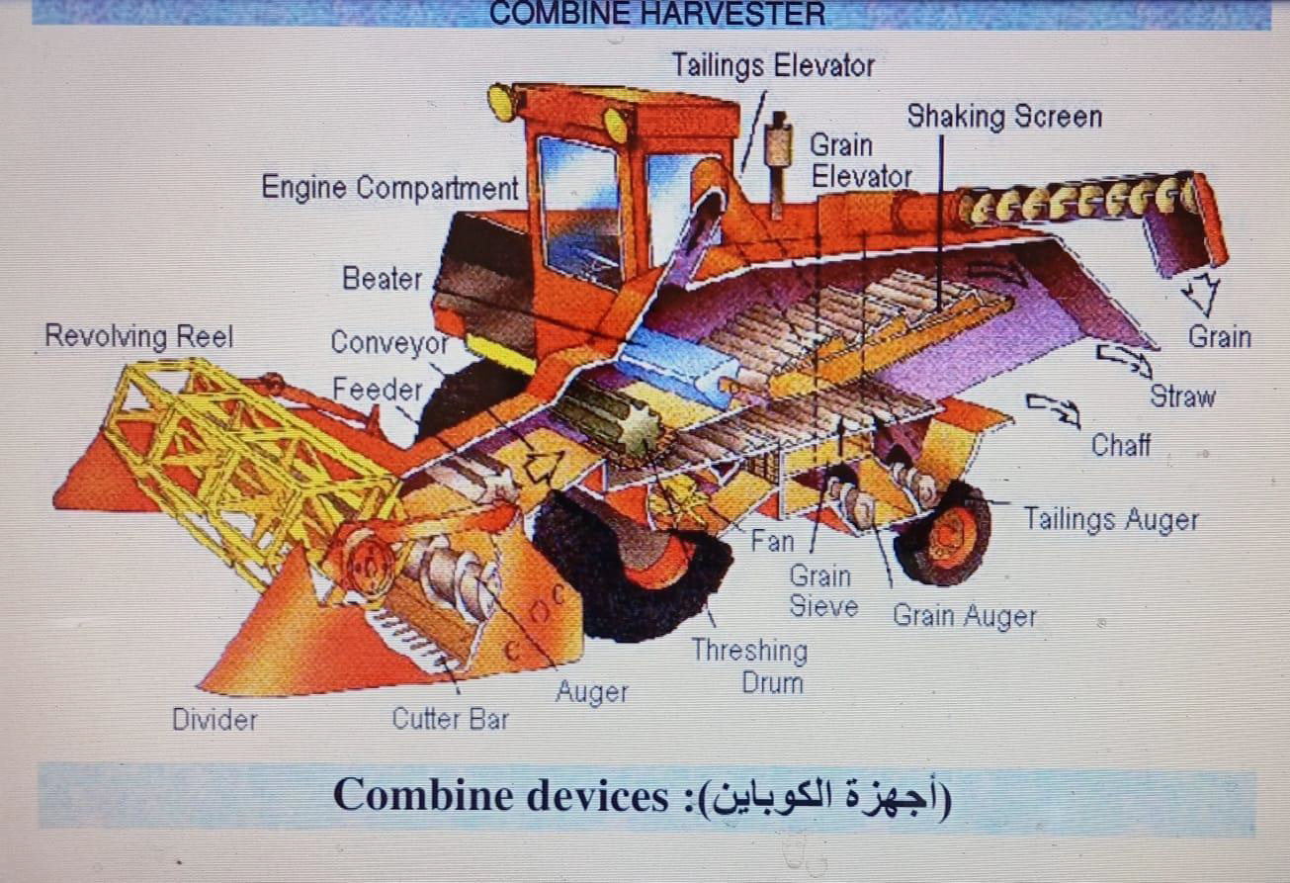

Slide 25
تحضير الحاصدة للعمل:- يمكن اجراء بعض العمليات الاساسية عند العمل بالحاصدة وهي :
ازالة الصدا المتراكم على الاجزاء المتحركة
تركيب الاحزمة والسلاسل في موضعها بالشكل الصحيح
حد شفرات السكين وتركيبها وتحضير سكين جديد للاحتياج.
التاكد من شد جميع الابراغي والصامولات
تجهيز محرك الساحبة بالماء والزيت والوقود والبطارية المشحونة .
ادارة اسطوانة الدياسة وباقي الاجزاء المتحركة باليد لعدة مرات للتاكد من وضعها الصحيح .
عند تشغيل المحرك توصل الحركة الى اجزاء الحاصدة بشكل تدريجي.
الرجوع الى الارشادات .

Slide 26
ادامة الحـــــــاصدة :-
اولاً.ادامة يومية :
1.تجهيز المحرك بالوقود وفحص مستوى الزيت والماء . 2.خدمة منقية الهواء وازالة القش.
3.فحص كل من الاحزمة والسلاسل . 4.فحص البراغي والصامولات .
5.التاكد من نظافة ممشى التبن والغرابيل. 6.تشغيل الحاصدة لفترة بعد انتهاء من العمل اليومي.
ثانياً .الادامة الدورية :
1.تبديل عناصر الترشيح لكل من الوقود والزيت. 2.تبديل زيت المحرك بعدة عدة ساعات التشغيل الموصى بها 3.فحص مستوى الزيت في صندوق السر ع والجهاز الهيدروليكي.
4.ملاحظة ضغط الهواء في الاطارات. 5.ملاحظة مستوى الحامض في البطارية .
إدامــــة التخزيــــن :-
1.ادامة محرك الحاصدة. 2.تنظيف المحرك من التربة والزيوت.
3.فتح صمامات ماء التبريد مع غسل المبردة. 4.ادارة المحرك لمدة خمس دقائق حتى يتمكن الزيت من تزيت الاجزاء المتحركة. 5.فتح رشاشات وقود الديزل. 6.فتح البطاريات وعمل الصيانه لها.
7.فتح خزان الوقود الى الاعلى منعاً لتكون الصدا. 8.تفريغ الزيت من صندوق السرع والجهاز الهيدروليكي وتنظيفها وملئها مرة ثانية .

